Slide 1
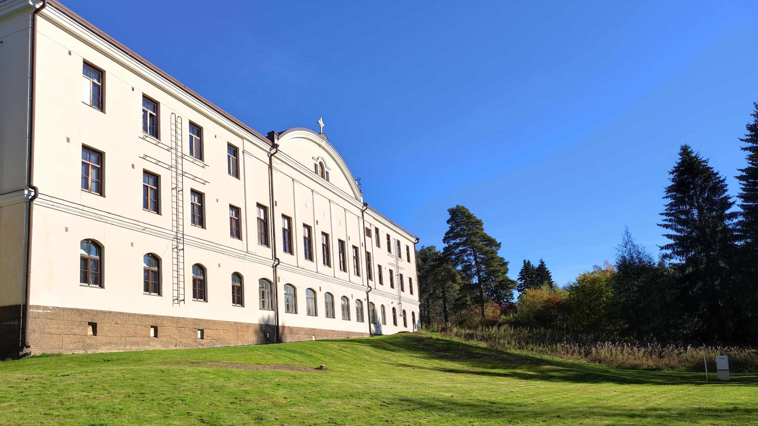
Tervetuloa opiskelemaan Portaanpäähään!

Slide 2
Yhteystiedot
Ryhmänohjaaja
  Johanna Rantsi / Vape 26P
    P. 044 768 8663

Slide 3
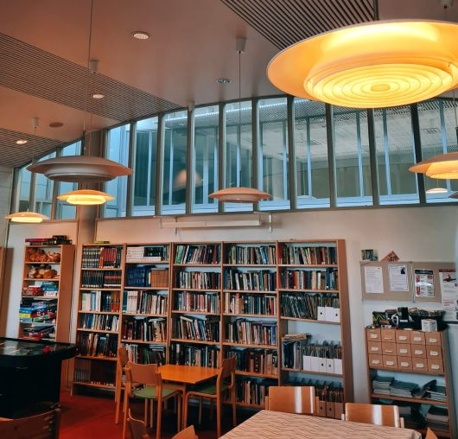
Tilat
Päärakennus:
JS1, JS2, peräluokka, ruokala, toimisto, Annin huone yläkerrassa, terveydenhoitaja, kuraattori
Palatsi:
liikuntasali, kirjasto, atk-luokka, kielistudio
Asuntola

Slide 4
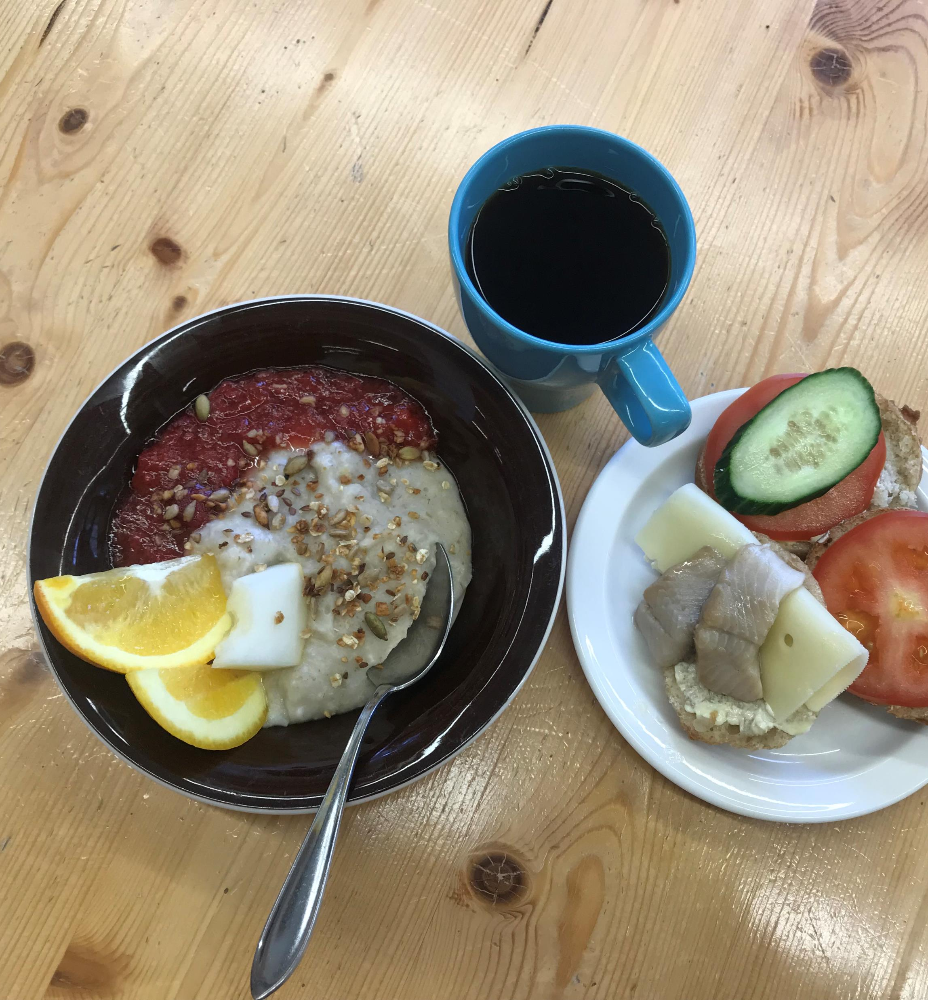
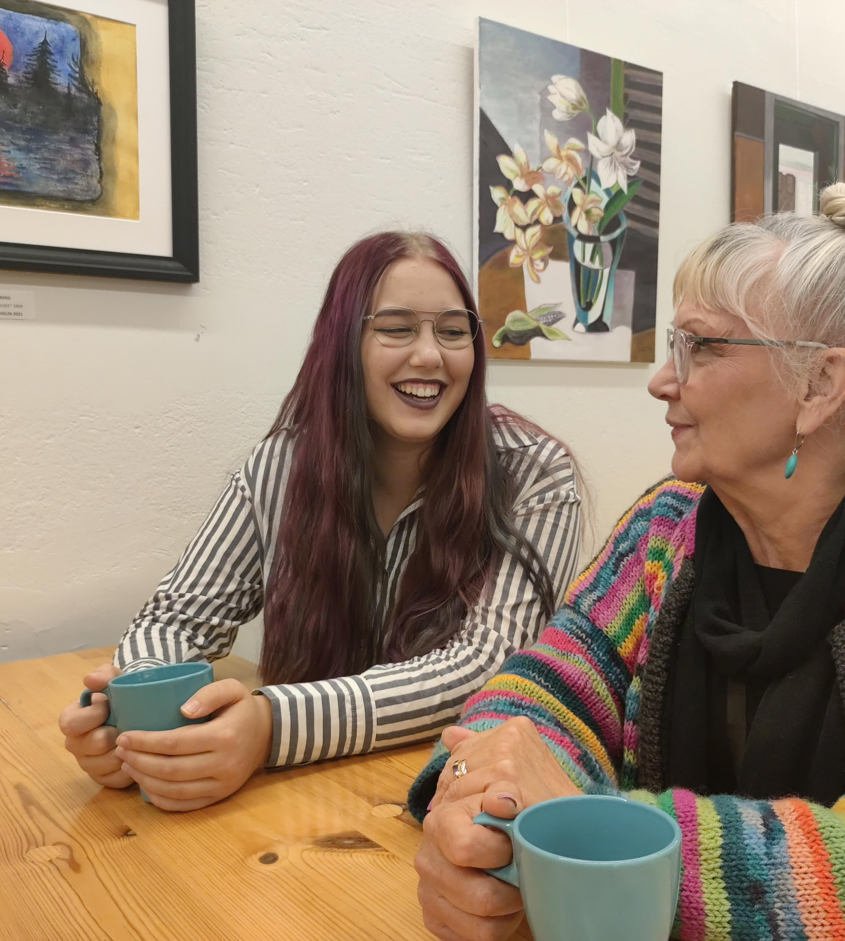
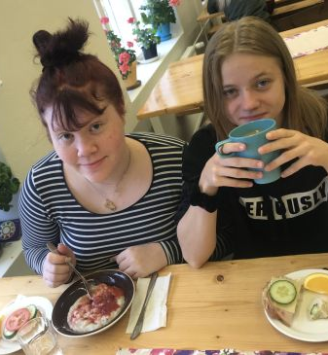
Lähiruokaravintola Maansuola

Slide 5
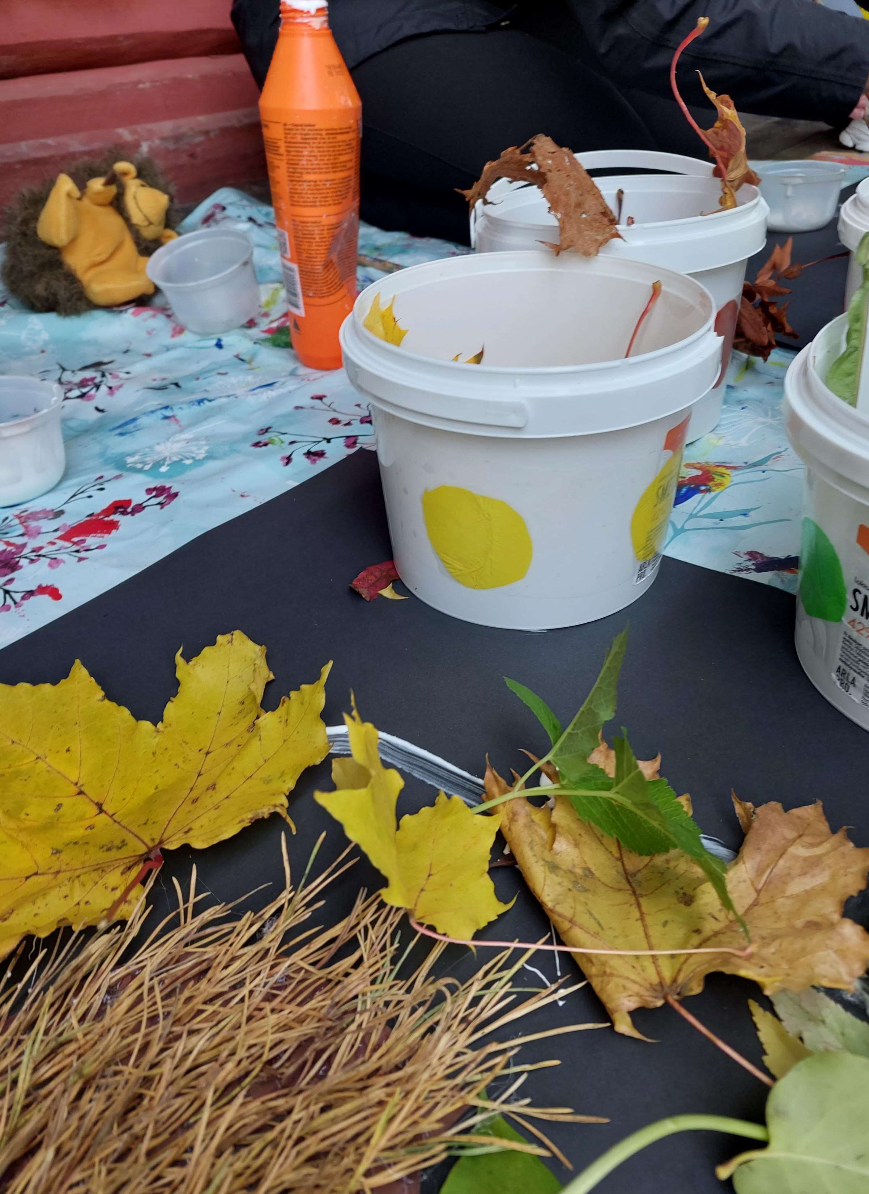
Opiskelu alkaa
Wilma tunnukset (wilmassa työjärjestys, poissaolot, yhteys opettajiin)
Koulun sähköposti (Office 0365: Teams,Word, Powerpoint, tallennustilaa)
Peda tunnukset (Pedanetissä kurssit ja palautuskansiot, oman ryhmän salasana)
Opintotuki / koulumatkatuki (toimisto)
Ruoka-aineallergia (lomake keittiölle)

Slide 6
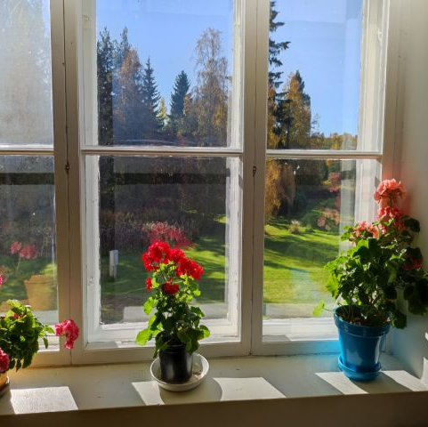
Viestintä Portaanpäässä
Wilma
  Poissaoloimoitukset ja pääsääntöinen viestintä opettajille
Sähköposti
Opettajan puhelin (osalla käytössä Whatsapp)

Slide 7
Poissaolot
Ilmoita kurssien opettajille ja omalle ryhmänohjaajalle Wilmassa
Ota itse selvää, mitä tunneilla tehty. Voit kysyä myös opettajalta tunnilla tehtyjä asioita.
Alaikäisen kohdalla, huoltaja kuittaa poissaolomerkinnän Wilmassa.
Jos poissaoloja paljon, ole yhteydessä kurssin opettajaan ja sovi kurssin suorituksesta.

Slide 8
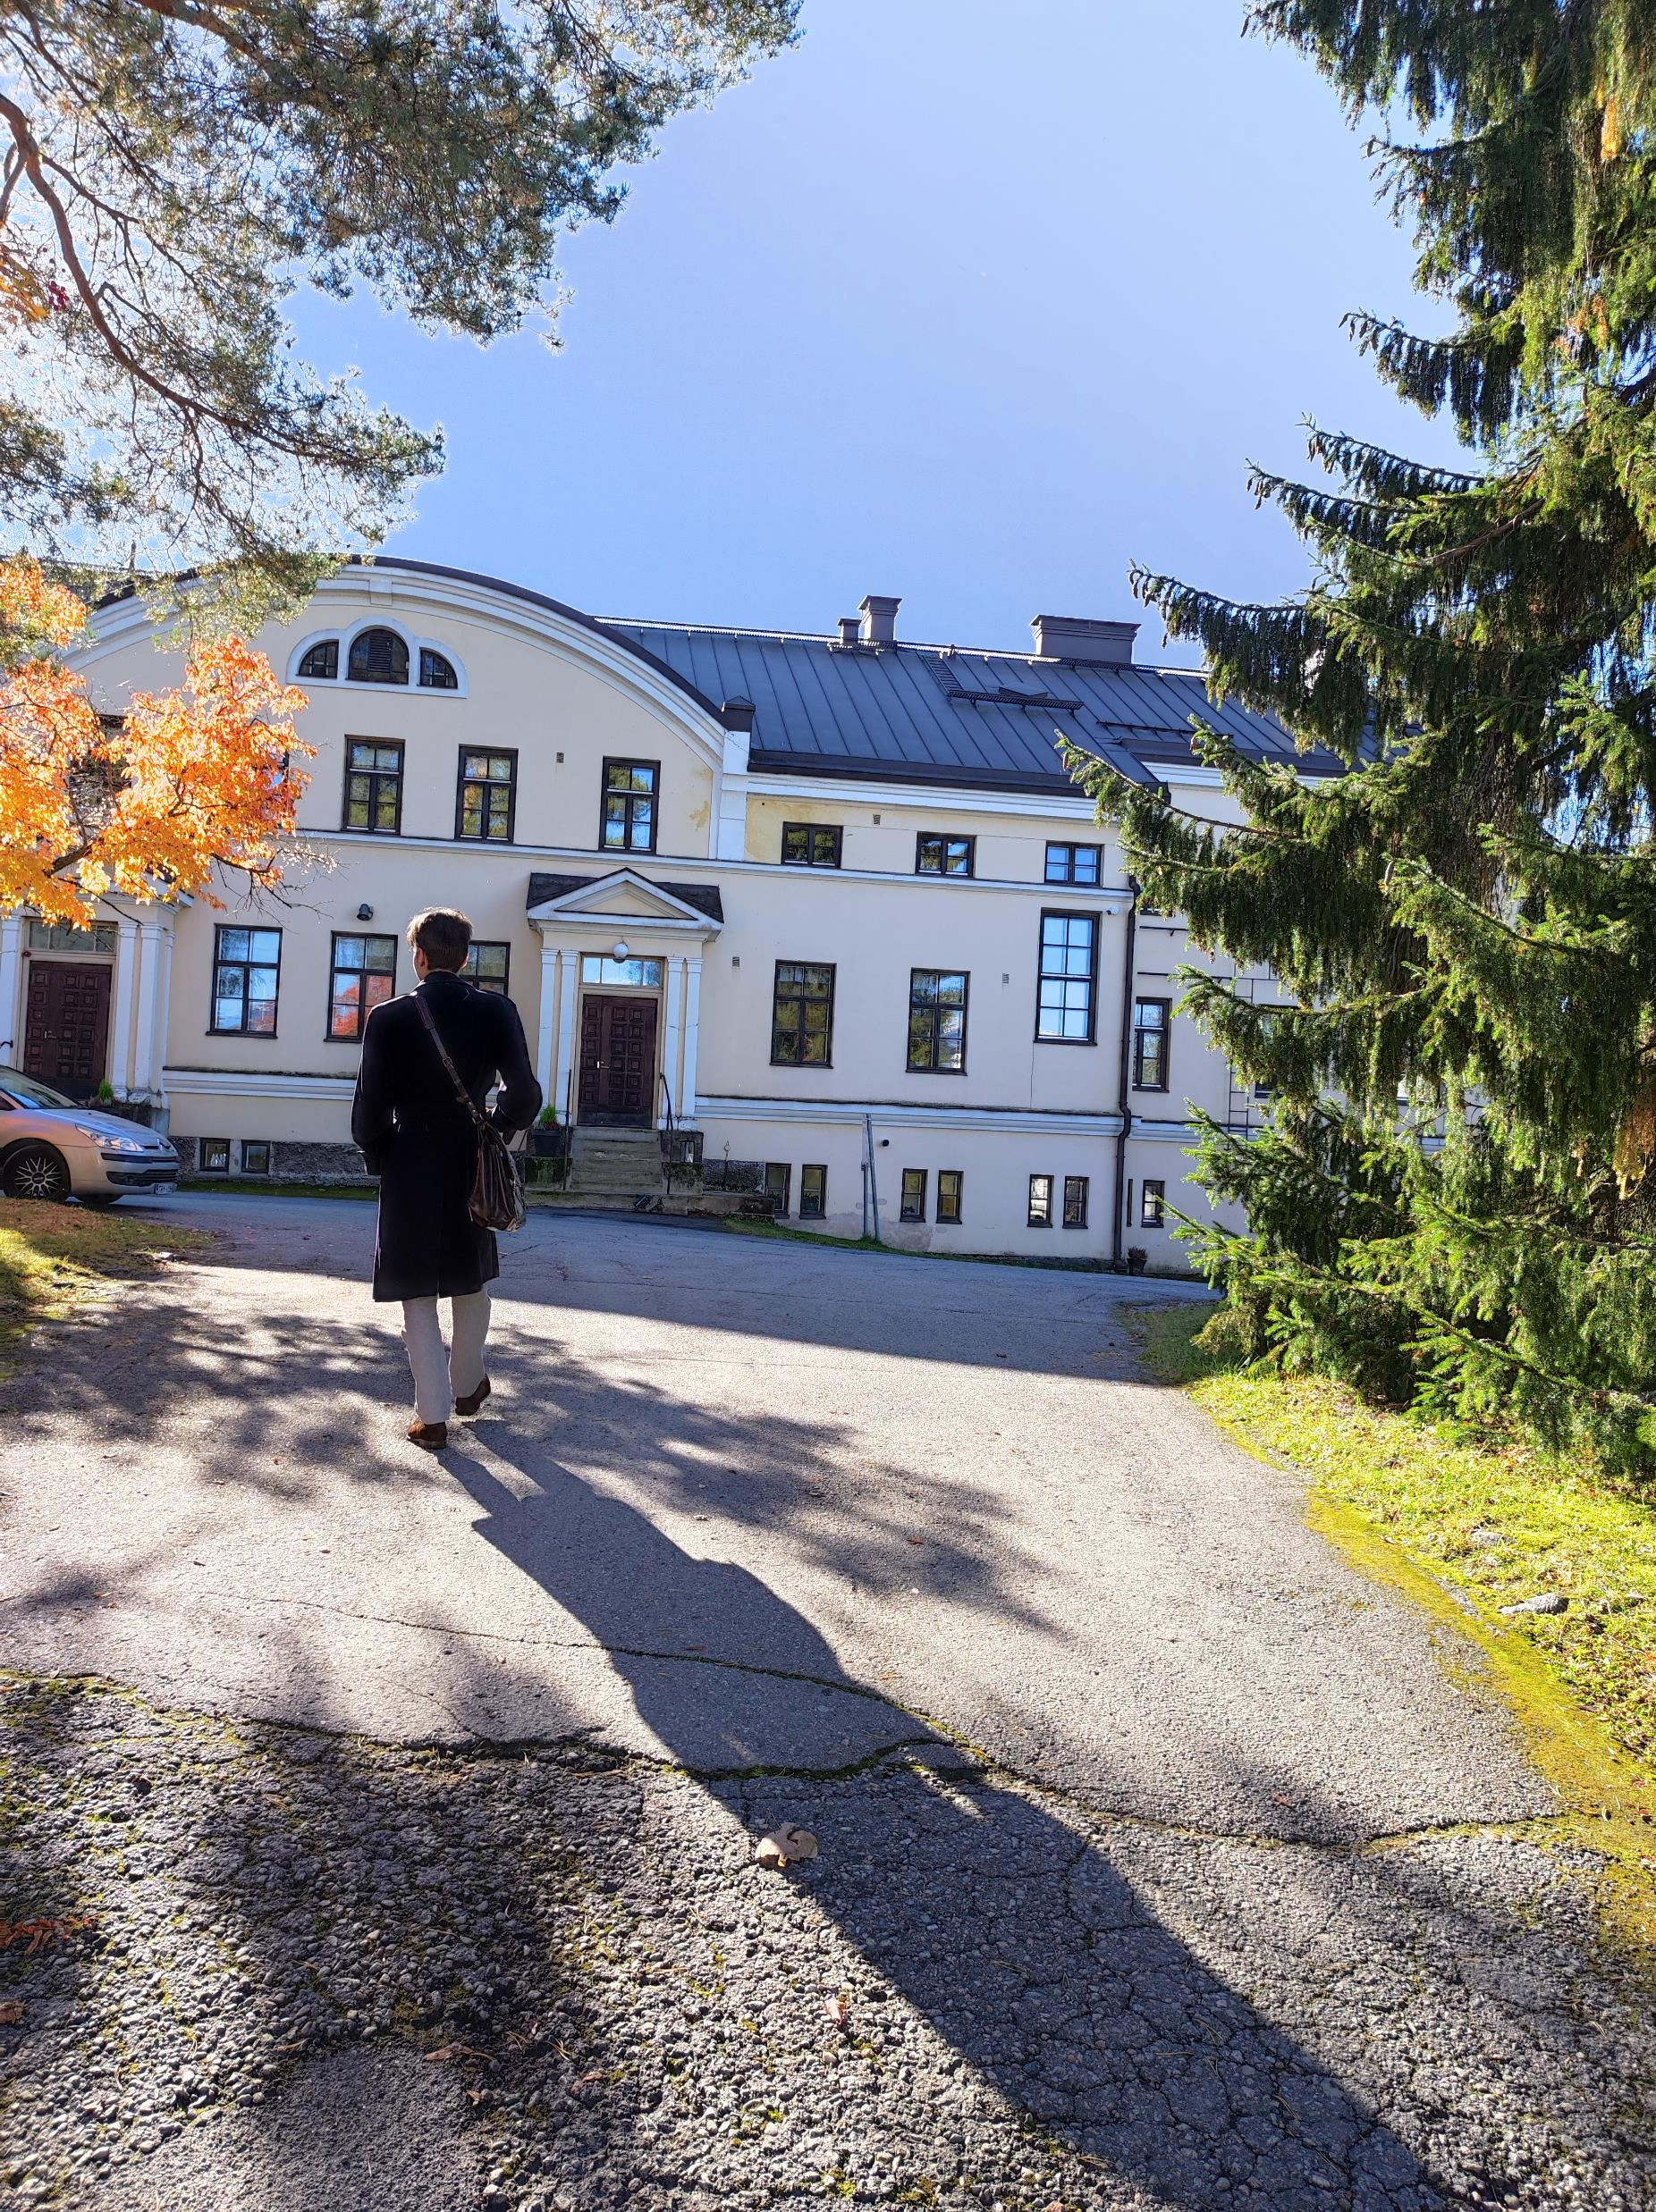
Loma
Alle viikon kestävä oma loma lukukauden aikana sovitaan ryhmänohjaajan kanssa
Yli viikon pituinen loma haetaan lomakkeella rehtorilta.
Opettajilta pyydetään ohjeet kurssin suorittamiseen ohjeet loman ajalta.

Slide 9
Tuki opiskelussa
Jos jokin on vaikeaa….
Keskustelu kurssin opettajan kanssa – tukiopetus
Keskustelu oman ryhmänohjaajan kanssa
Erityisjärjestelyt koetilanteissa: pidennetty aika, ohjeiden lukeminen, kokeiden pilkkominen
Tehtävien palautuksiin sovitusti pidennetty palautusaika
Opiskelutekniikat
Opintojen keventäminen
Kasvatus- ja ohjausalalla ei voi mukauttaa opintoja!

Slide 10
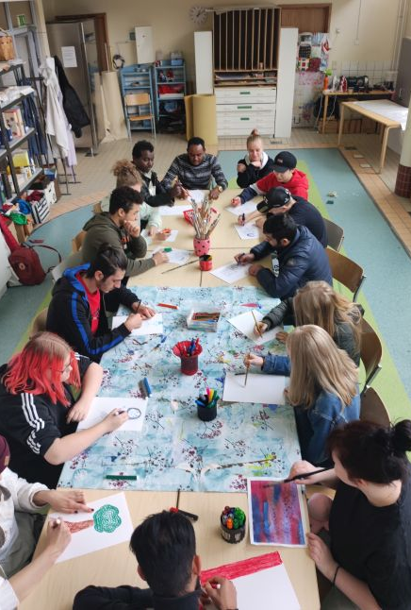
Työjärjestys / oma opiskelu
Henkilökohtainen opiskelusuunnitelma tehdään yhdessä ryhmänohjaajan kanssa (HOKS)
  Osaamisen tunnustaminen
  Suunnitelmaa päivitetään säännöllisesti
Oma työjärjestys näkyy Wilmassa
  Katsotaan yhdessä näkymä
Jos jokin epäselvää, kysy omalta ryhmänohjaajaltasi ☺
  Ammatillinen kehittymisen tunnit

Slide 11
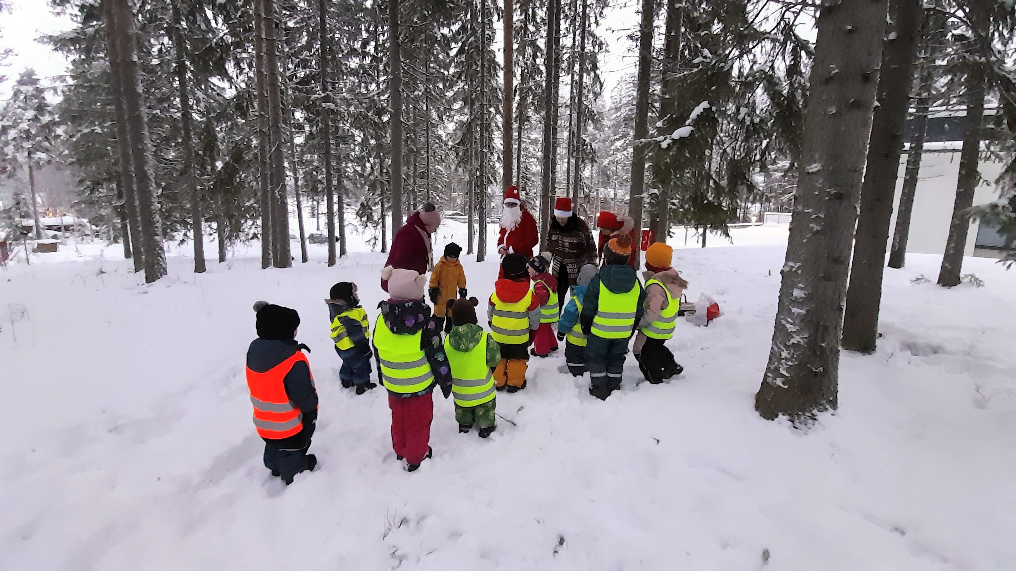
Mukavia opiskeluhetkiä!

